Slide 1
List Control控件
修改列表视图控件的属性
属性名 | 属性值
View | Report
Single Selection | True
Always Show Selection | True
给列表视图控件添加变量
Control CListCtrl m_ListView
设置列表视图控件的样式
m_ListView.SetExtendedStyle(LVS_EX_FULLROWSELECT
| LVS_EX_GRIDLINES);
//可选择一整行，显示网格线
Notes:
Icon、Small Icon、List、Report类似于资源管理器的大图标、小图标、列表、详细信息
空白的，需要做的事情：画网格线、插入列、插入行
InsertColumn、InsertItem、SetItemText、
指定行号和列号

Slide 2
CListCtrl的成员函数
1. InsertColumn(列号, 列标题, 对齐, 宽度)
插入一列
2. InsertItem(行号, 行标题 )
插入一行
3. SetItemText(行号, 列号, 字符串)
设置某一行某一列的内容
4. GetItemCount( )
获取总行数
5. GetSelectionMask( )
获取所选行的行号

Slide 3
List Control控件
设置列表视图控件的标题
m_ListView.InsertColumn(0, "学号", LVCFMT_LEFT, 60);
m_ListView.InsertColumn(1, "姓名", LVCFMT_LEFT, 60);
在列表视图控件中插入一行
int n=m_ListView.GetItemCount( ); //获取当前列表框的行数
m_ListView.InsertItem(n , "0001"); //在最后插入一行
m_ListView.SetItemText(n,1,"张三"); //设置该行各项内容
Notes:
以好友界面为例。
m_ListView.InsertItem(n , "张三"); //插入一行（第n行），在第n行第0列插入“张三”

Slide 4
m_ListView是给列表视图控件
连接的控制类的变量
List Control控件
删除列表视图的选中的一条记录
int nSel=m_ListView.GetSelectionMark( );
if(nSel!=-1)
m_ListView.DeleteItem(nSel);
GetSelectionMark：
返回焦点所在的行数，如果焦点没在列表中返回-1。

Slide 5
m_NameEdit是给编辑框连接的数值类变量
List Control控件
在列表视图中查找一条记录
UpdateData(TRUE);
int i, n=m_ListView.GetItemCount( );
CString str;
for(i=0; i<n; i++)
{ str=m_ListView.GetItemText(i, 0);
if(str==m_NameEdit)
{ m_ListView.SetFocus( );
m_ListView.SetItemState(i, LVIS_SELECTED,
LVIS_SELECTED);
break; }
}
if(i>=n) MessageBox("没有找到！");
Notes:
GetFocus：被动的，当得到焦点时触发
SetFocus：人为的让某个控件获得焦点
m_ListView.SetItemState(i, LVIS_SELECTED,
LVIS_SELECTED); //第i行高亮显示

Slide 6
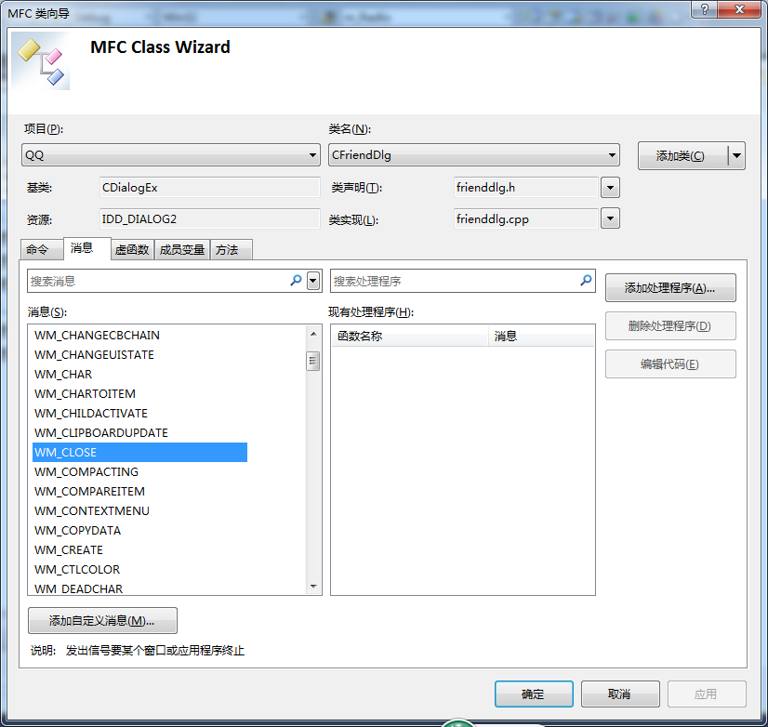
——写文件
文件操作
为WM_CLOSE 消息编写响应函数
Notes:
OnOK不会发出WM_CLOSE消息

Slide 7
void CFriendDlg::OnClose()
{
CStdioFile file;
file.Open(_T("student.txt"), CFile::modeCreate | CFile::modeWrite);
int i, sn;
sn=m_ListView.GetItemCount();
CString qq, name;
for(i=0; i<sn; i++)
{
qq=m_ListView.GetItemText(i,0);
name=m_ListView.GetItemText(i,1);
file.WriteString(qq+"\n"+ name+"\n");
}
file.Close();
CDialogEx::OnClose();
}

Slide 8
——读文件
文件操作
在初始化函数中编写代码：

Slide 9
CStdioFile file;
if(file.Open(_T("student.txt"), CFile::modeRead))
{
CString str,qq,name;
int sn=0;
while(file.ReadString(str))
{
qq=str;
file.ReadString(str);
name=str;
m_ListView.InsertItem(sn,qq);
m_ListView.SetItemText(sn,1,name);
sn++;
}
file.Close();
}

Slide 10
全局变量的使用
在类外（成员函数外）定义全局变量：
CString new_pass;
在其他文件中添加全局变量的外部声明：
extern CString new_pass;
使用
Notes:
#progma once
#include <afx.h>

Slide 11
新类型和全局变量
为项目添加一个.h文件，在.h文件中定义一种新的数据类型：
#pragma once //保证头文件只被编译一次
struct stud
{
CString id;
CString name;
};
在文件中添加全局变量的外部声明。
extern int sn;
extern stud s[50];
Notes:
#progma once
#include <afx.h>

Slide 12
新类型和全局变量
在类外定义全局变量：
int sn;
stud s[50];
在其他文件中使用全局变量，包含该头文件：
#include "stud.h"
Notes:
#progma once
#include <afx.h>

Slide 13
作 业
模拟QQ程序，有登录界面、好友列表界面以及添加好友界面，并实现三个界面的连接。

